Slide 1
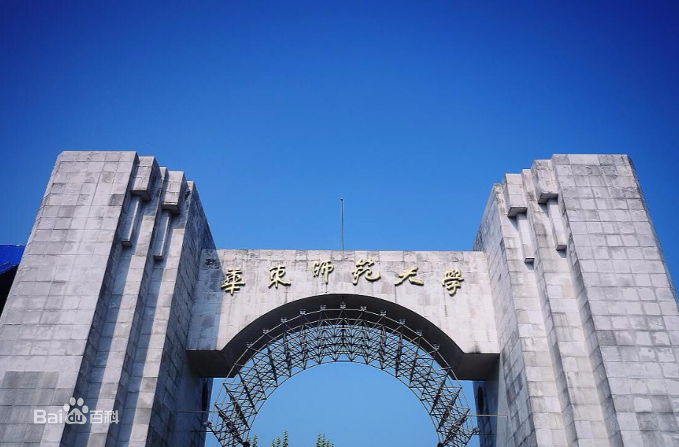
联邦学习中的低秩通信
Yifan Bu 2020.10.20

Slide 2

论文内容组织
1.介绍了联邦学习相关的背景知识与总体框架，提出了需解决的四大挑战
2.针对联邦学习的通信问题进行探索，概述了传统的深度神经网络压缩技术，也提到了谷歌使用的低秩技术，也是本文算法的比较对象
3.介绍了本文提出的算法fedlr的四个部分的策略
4.对实验相关的准备工作进行了说明
5.实验证明低秩SVD技术对谷歌低秩方法的提升，准确率和压缩率的提升
6.对上一章的实验结果进行了分析
7.对实验结果进行反思，提出了一些展望

Slide 3
解决通信问题的相关工作
模型剪枝
减少模型权重的数量使模型更轻薄
损失函数添加惩罚项
直接删除权重
权重共享
模型/梯度量化
模型量化
梯度量化
知识蒸馏

Slide 4
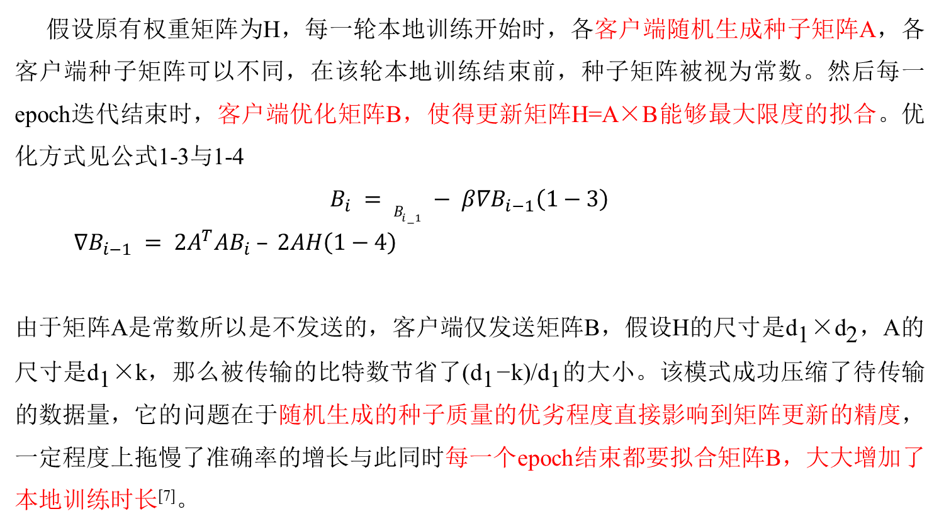
谷歌低秩
假设原有权重矩阵为$\text{H}$，每一轮本地训练开始时，各客户端随机生成种子矩阵$\text{A}$，各客户端种子矩阵可以不同，在该轮本地训练结束前，种子矩阵被视为常数。然后每一epoch迭代结束时，客户端优化矩阵$\text{B}$，使得更新矩阵$\text{H}\text{=}\text{A}\text{×}\text{B}$能够最大限度的拟合。优化方式见公式1-3与1-4
$$\begin{aligned}B_{i} = B_{i−1} − β∇B_{i−1}\#\left(1−3\right)\end{aligned}$$
$\begin{aligned}∇B_{i−1} = 2A^{T}AB_{i} – 2AH\#\left(1−4\right)\end{aligned}$
由于矩阵$\text{A}$是常数所以是不发送的，客户端仅发送矩阵$\text{B}$，假设$\text{H}$的尺寸是${\text{d}}_{\text{1}}\text{×}{\text{d}}_{\text{2}}$，$\text{A}$的尺寸是${\text{d}}_{\text{1}}\text{×}\text{k}$，那么被传输的比特数节省了$\text{(}{\text{d}}_{\text{1}}\text{−}\text{k}\text{)/}{\text{d}}_{\text{1}}$的大小。该模式成功压缩了待传输的数据量，它的问题在于随机生成的种子质量的优劣程度直接影响到矩阵更新的精度，一定程度上拖慢了准确率的增长与此同时每一个epoch结束都要拟合矩阵$\text{B}$，大大增加了本地训练时长^{[7]}。

Slide 5
Fedlr 策略
策略分为四个部分
1.为改进谷歌低秩技术而提出的秩截断SVD来压缩卷积神经网络模型中的卷积层与全连接层参数矩阵。
2.为充分发挥矩阵压缩潜力与避免过度截取损伤模型准确性，我们通过分析参数矩阵的奇异值来确定本轮参数矩阵的最佳压缩率。
3.我们向各层中添入正则项来约束参数矩阵一方面防止了数据不均匀而在本地引起的过拟合另一方面由于低秩潜在的最佳压缩率被增大。
4.由于秩截断而产生的梯度噪声会一定程度上影响准确率，我们参考了目前存在的主流缩减方差技术并将其引入联邦学习中去。

Slide 6
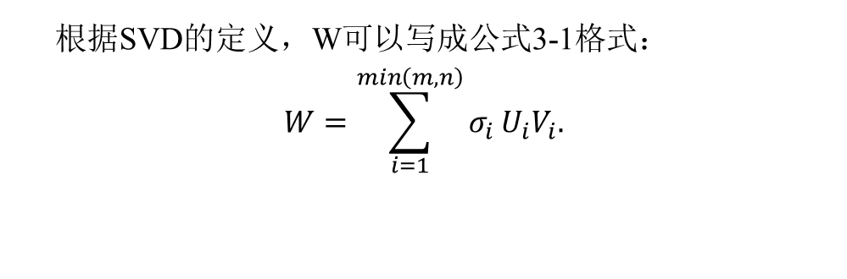

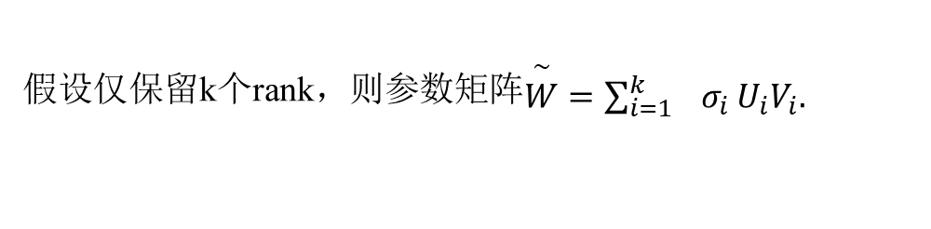
秩截断SVD
根据SVD的定义，$\text{W}$可以写成公式3-1格式：
$$\begin{aligned}W=\sum_{i=1}^{\min\left(m,n\right)}{σ_{i}}U_{i}V_{i}.\#\end{aligned}$$
$奇异值$分解：
假设仅保留k个rank，则参数矩阵$\begin{aligned}\overset{\sim }{W}=\sum_{i=1}^{k}{ σ_{i}}U_{i}V_{i}.\#\end{aligned}$
假设原始参数矩阵$\text{B} \text{=} \text{m}\text{×}\text{n}$。压缩参数矩阵后，客户端发送到服务器的消息等于$\overset{\sim }{\text{B}}$（我们不计算为网络传输而添加的数据包头和尾）：
$$\begin{aligned}\overset{\sim }{B}=\overset{\sim }{U}\overset{\sim }{Σ}\overset{\sim }{V}=m×k+k+n×k=k\left(m+n+1\right)\end{aligned}$$
为了实现消息压缩，保留秩数量$k$需要满足$\text{0} \text{≤} \overset{\text{\sim }}{\text{B}} \text{≤} \text{B}$
$\text{k}$取值范围：
$$0≤k≤\frac{mn}{m+n+1}.$$

Slide 7
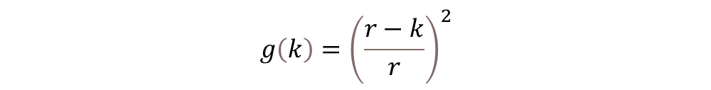


确定最佳压缩率k
$f\left(k\right)$表示矩阵信息的损耗速率（矩阵信息的保留率）， $g\left(k\right)$代表参数矩阵的压缩率
$$\max_{k}f\left(k\right)+αg\left(k\right), where 0≤k≤\frac{mn}{m+n+1}.$$
优化目标：
$g\left(k\right)$代表参数矩阵的压缩率，
使用Frobenius范数来衡量矩阵信息的保留率：$\begin{aligned}f\left(k\right)=1−\frac{{\left\|W−\overset{\sim }{W}\right\|}_{F}^{2}}{{\left\|W\right\|}_{F}^{2}}\end{aligned}$
用矩阵秩压缩率，以测量矩阵的压缩率
$$g\left(k\right)={\left(\frac{r−k}{r}\right)}^{2}$$
Alpha 是平衡信息保留率和矩阵压缩率的超参数

Slide 8
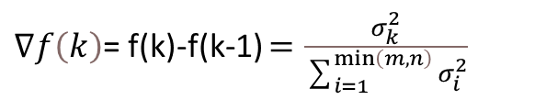
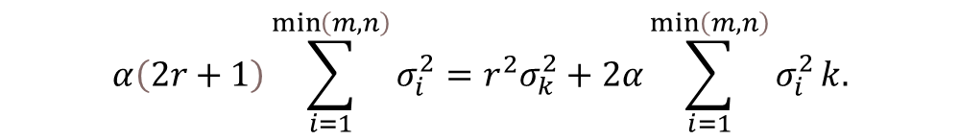
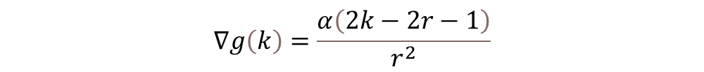
确定最佳压缩率k
$f\left(k\right)$表示矩阵信息的损耗速率（矩阵信息的保留率）， $g\left(k\right)$代表参数矩阵的压缩率
$$\max_{k}f\left(k\right)+αg\left(k\right), where 0≤k≤\frac{mn}{m+n+1}.$$
优化目标：
对目标函数求偏导：
，
$$∇f\left(k\right)=−α∇g\left(k\right)$$
$∇f\left(k\right)$= f(k)-f(k-1) $=\frac{σ_{k}^{2}}{\sum_{i=1}^{\min\left(m,n\right)}{σ_{i}^{2}}}$
$$∇g\left(k\right)=\frac{α\left(2k−2r−1\right)}{r^{2}}$$
最优$k$满足：
$$α\left(2r+1\right)\sum_{i=1}^{\min\left(m,n\right)}{σ_{i}^{2}}=r^{2}σ_{k}^{2}+2α\sum_{i=1}^{\min\left(m,n\right)}{σ_{i}^{2}}k.$$

Slide 9

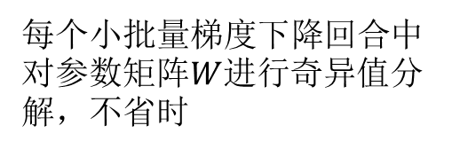

训练低秩参数矩阵
目的：
1.它带来了更高的泛化性能。
2.在客户端上传参数的阶段 发送的分解矩阵被截断不会造成太多的精度损失。
$$损失函数：min{l\left(x;w\right)}$$
正则化项：
用于不可微目标函数，但收敛缓慢
次梯度为$∇l+UV^{T}$
$$λ{\left\|W\right\|}_{∗}$$
核范数低秩
每个小批量梯度下降回合中对参数矩阵$W$进行奇异值分解，不省时
近端梯度算子
$$λ{\left\|W\right\|}_{F}$$
Frobrenius范数低秩
具有平滑且约束可微分
本文采用

Slide 10
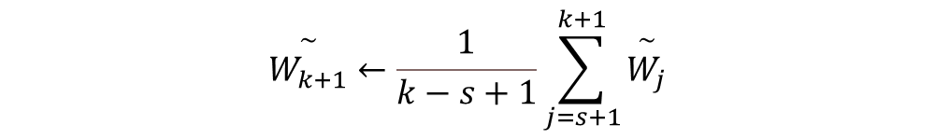
噪声缩减方法
把权重模型的低秩截断看作一种应用于梯度的噪声
减少方差的方法：
动态采样方法
逐渐增加样本大小来不断减少梯度的方差
使用历史存储的参数矩阵求平均获得的$\overset{\sim }{W}$减少其差异
迭代平均法
梯度聚集法
使用所有样本的历史梯度以在每个小批量处理中对梯度进行校正
$$\overset{\sim }{W_{k+1}}←\frac{1}{k−s+1}\sum_{j=s+1}^{k+1}{\overset{\sim }{W_{j}}}$$
尾部平均方法

Slide 11
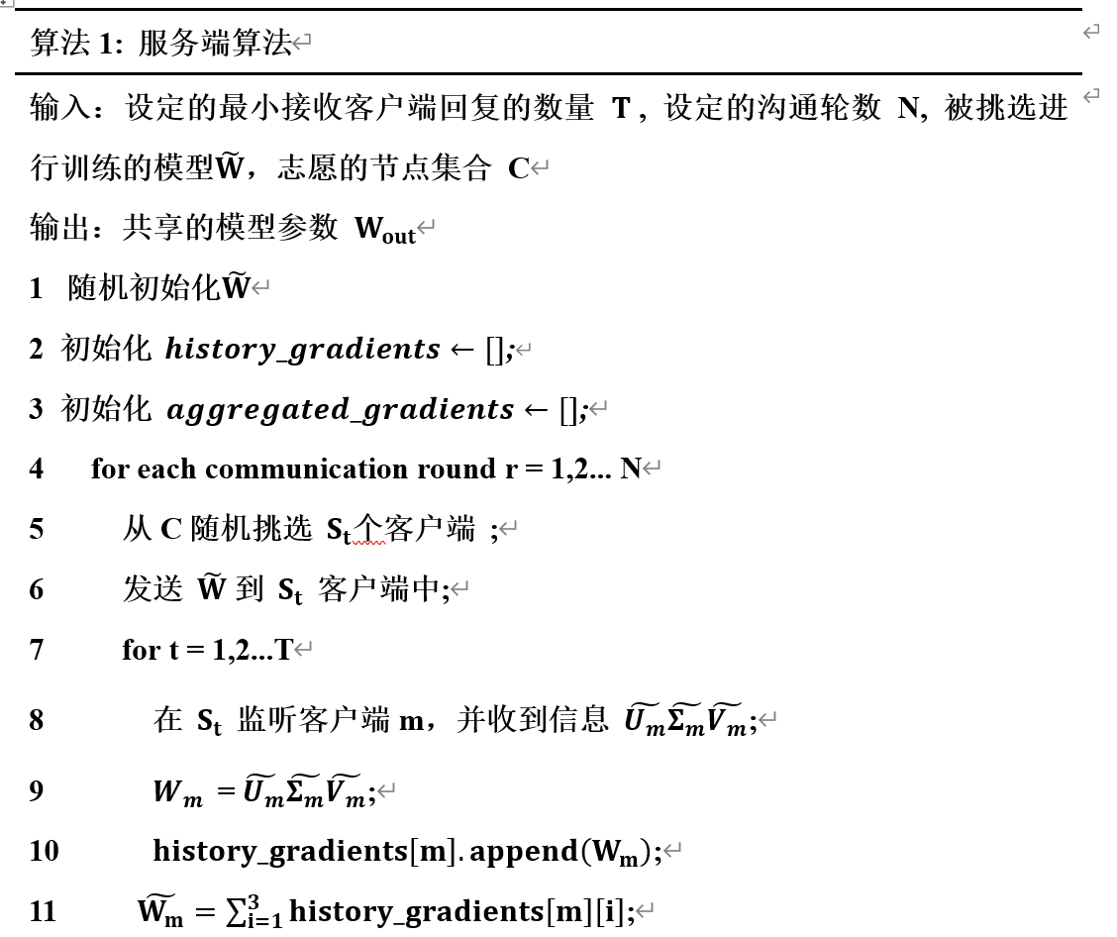
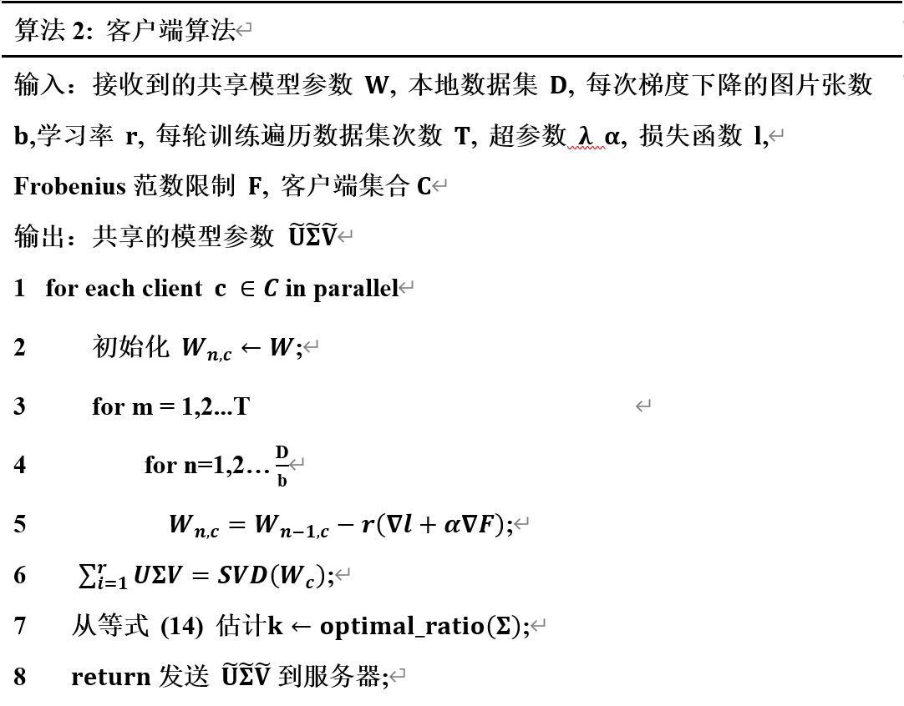
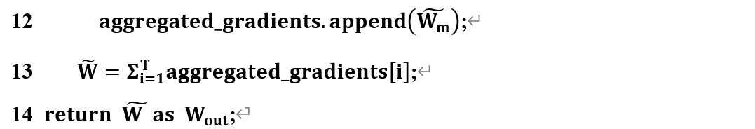
服务器/客户端算法

Slide 12
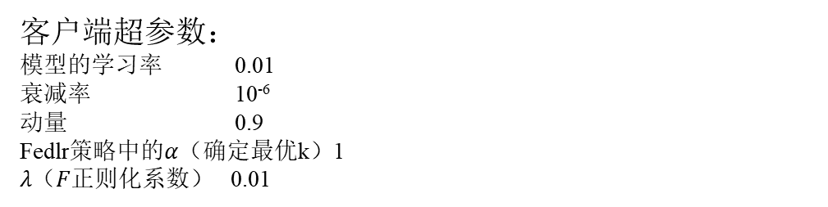


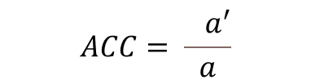
实验
数据集：MNIST，CIFAR-10和CIFAR-100
客户端超参数：
模型的学习率 0.01
衰减率 10⁻⁶
动量 0.9
Fedlr策略中的$α$（确定最优k）1
$λ（F正则化系数）$0.01
服务器端聚合算法是Mcmahan联合平均算法
Epoch 10
mini-batch 64
Communication rounds 50
模型：（压缩算法使用的场景）
All-CNN C
VGG16
Resnet18
以上三个模型内部都是卷积层，
全连接层可以完全转换为卷积层
压缩模式：（与fedlr算法中压缩模式相比较的算法）
指标说明：
$$ACC= \frac{{ a}^{′}}{a}$$
准确率
低秩SVD（fedlr 发送矩阵AB）
$$CR= \frac{b^{′}}{b}$$
压缩率
混合式SVD（只发送矩阵B）
$$RCR=\frac{r^{′}}{r}$$
秩压缩率
谷歌低秩

Slide 13
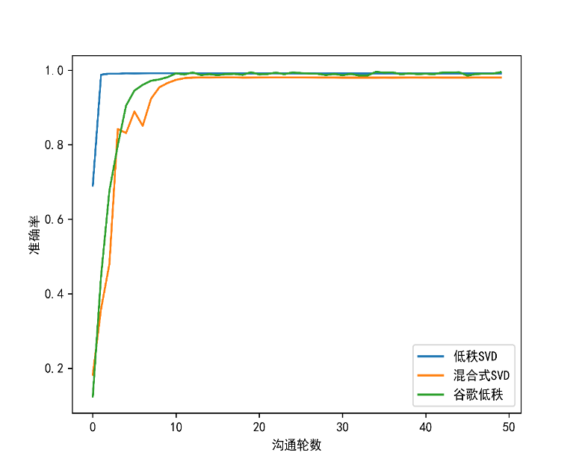
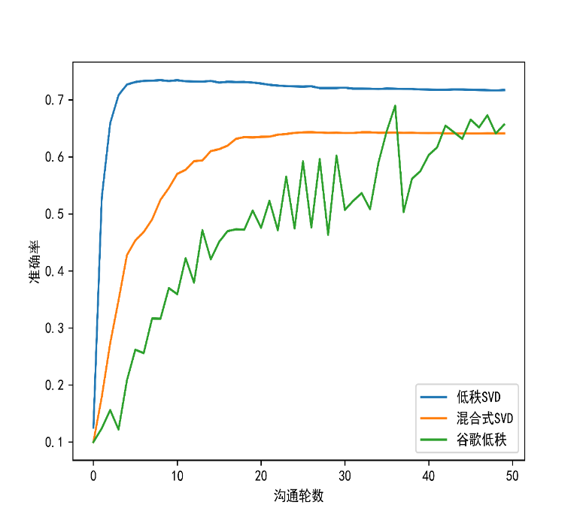
结果分析-三个数据集上三种压缩模式的效果(All-CNN C模型)
压缩模式 | 最终准确率 | 压缩率 | 秩压缩率 | 本地训练时间
低秩SVD | 0.9914 | 4× | 8× | 0.28minute/epoch
混合式SVD | 0.9805 | 4× | 4× | 0.28minute/epoch
谷歌低秩 | 0.9816 | 4× | 4× | 5.10minute/epoch
Mnist数据集
三种压缩模式的稳定性
压缩模式 | 最终准确率 | 压缩率 | 秩压缩率 | 本地训练时间
低秩SVD | 0.7188 | 4× | 8× | 0.27minute/epoch
混合式SVD | 0.6456 | 4× | 4× | 0.27minute/epoch
谷歌低秩 | 0.6566 | 4× | 4× | 5.16minute/epoch
CIFAR10
在相同压缩率情况下，低秩SVD效果会更好
谷歌低秩，准确率振荡，每一轮生成种子矩阵质量决定准确率

Slide 14
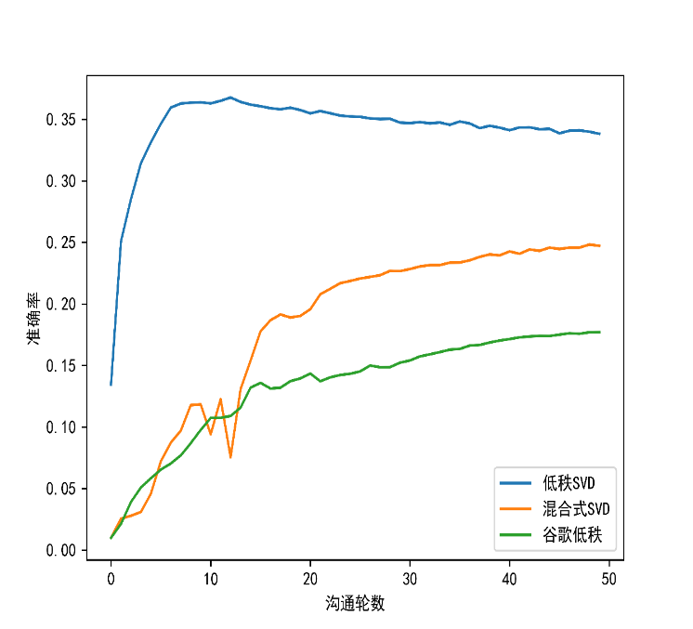
结果分析-三个数据集上三种压缩模式的效果(All-CNN C模型)
压缩模式 | 最终准确率 | 压缩率 | 秩压缩率 | 本地训练时间
低秩SVD | 0.3494 | 4× | 8× | 0.28minute/epoch
混合式SVD | 0.2509 | 4× | 4× | 0.28minute/epoch
谷歌低秩 | 0.1762 | 4× | 4× | 5.4minute/epoch
CIFAR100
单epoch训练时间谷歌低秩要远高于前两种压缩模式，原因是谷歌低秩下，各参数矩阵要进行数百次的梯度下降寻找最优化的投影矩阵这大大增加了训练时间的开销。
相同沟通轮数下的SVD模式的准确率都要高于谷歌低秩模式。

Slide 15
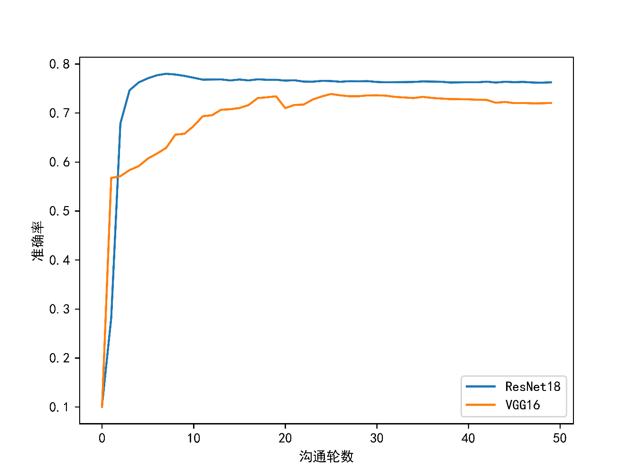
结果分析-在深度神经网络上的效果（RS18 VGG16在CIFAR10效果）
CIFAR10
ResNet网络具有短路连接，可以让深层次网络快速学习到一些特征

Slide 16
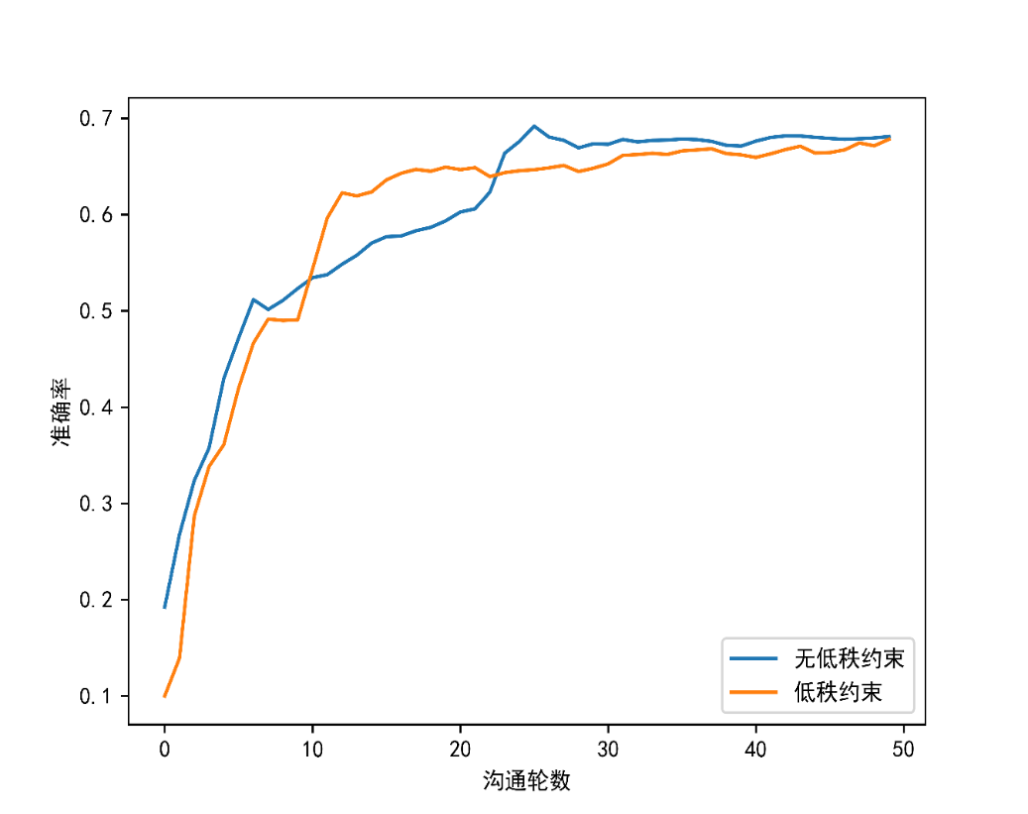
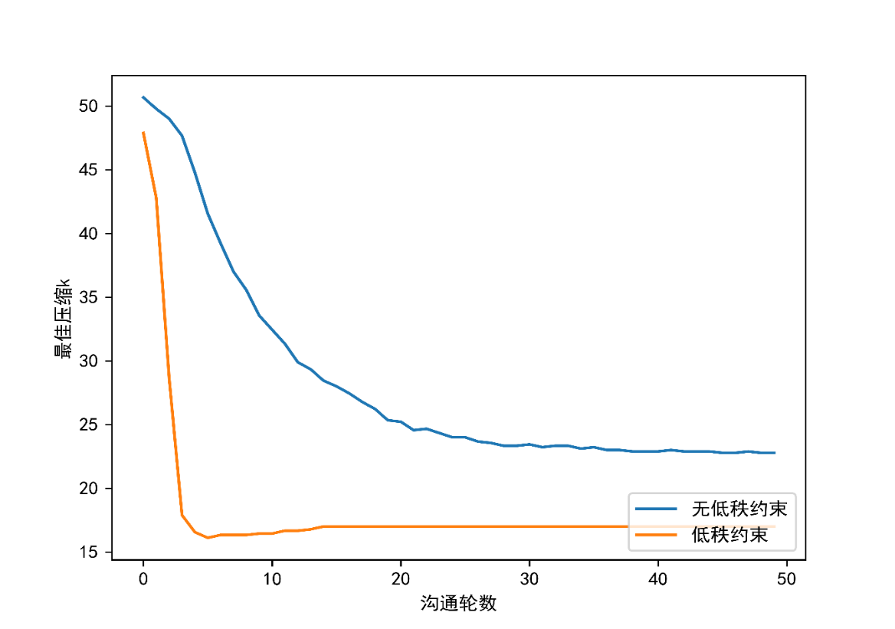
结果分析-最优压缩率展示
CIFAR10数据集上正则项约束的准确率图像
CIFAR10数据集上正则项约束的k图像
正则项并不会给模型准确率带来太大影响
现象：20轮左右两图契合，右图k相对稳定，左图准确率进入相对缓慢的上升阶段
1.最优保留秩数是存在的
2.模型并不需要参数矩阵保持全秩来维持模型的表达能力

Slide 17
结论和展望
准确率：低秩SVD技术在相同沟通轮数下准确率明显高于谷歌低秩技术。
运行时长：谷歌低秩需要每个epoch结束后进行矩阵梯度下降的拟合迭代，运行时间较长
在损失函数中加入低秩约束项可促使矩阵的最优压缩比快速下降，从而收获较大的压缩比。有助于低秩，方便泛化和减少低秩svd时的精度损失
展望
结合低秩与量化提供更大压缩比率
本文针对上行链路压缩，未对下行链路数据进行压缩压缩
加密措施与低秩技术的结合
无线干扰，即信道噪声很大的情况的研究

Slide 18
关于本文的一些思考
方法的迁移
文中的实验可以增加 控制变量，只使用最优k，只使用正则，查看每个方法对准确率、压缩率、时间上的影响进行比较

Slide 19

Made by Yifan Bu
2020.9.8
THANK YOU

